Slide 1
πengine
THE COMPUTER
ENGINEERING
DESIGN

Slide 2
πengine
INDEX
0. Idea
1. Improve & Development
2. Material
3. Structure
4. Algorithm
5. Activity
6. Plan

Slide 3
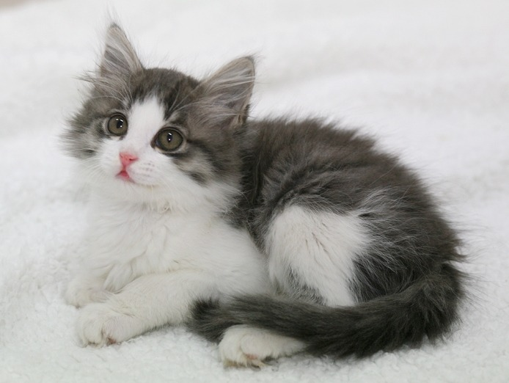
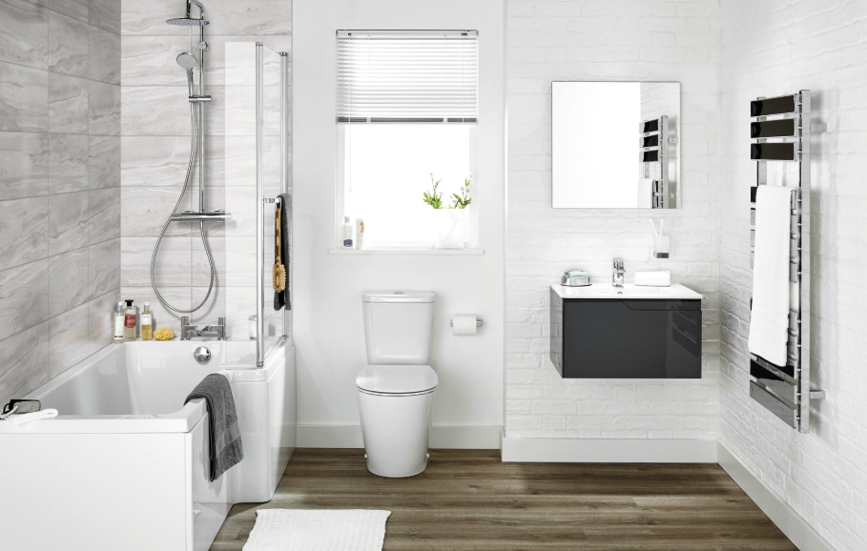
πengine
Idea
동물, 사람
들어가면 안되는곳
Ex : 급식실 , 화장실 등
제어가 어려운 객체의 진입을 방해

Slide 4
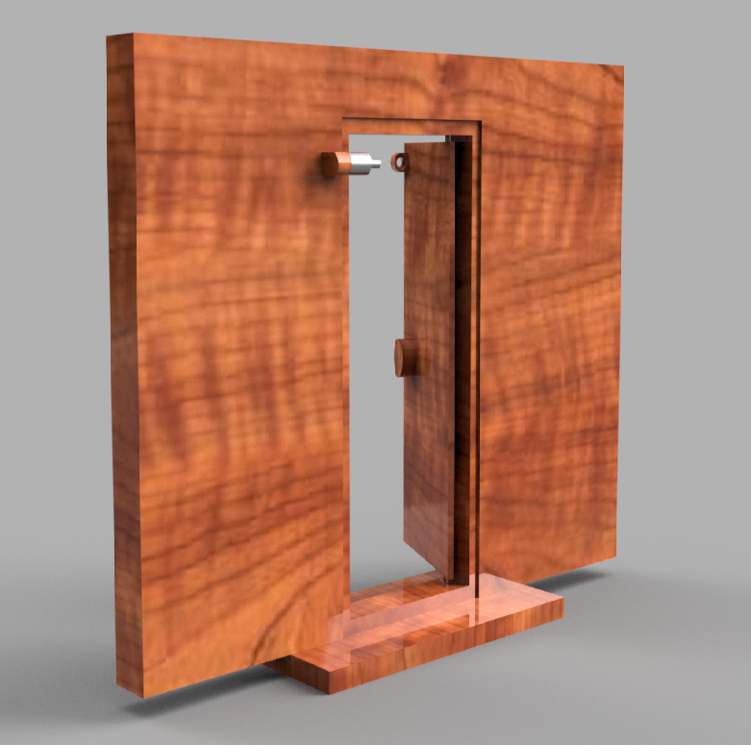
πengine
안정성의 문제
Improve &Development

Slide 5
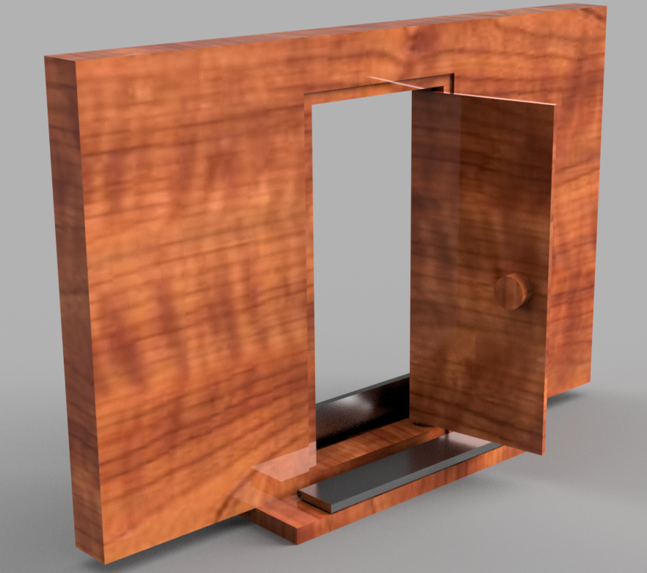
πengine
Improve &Development
제한된 사용 범위

Slide 6
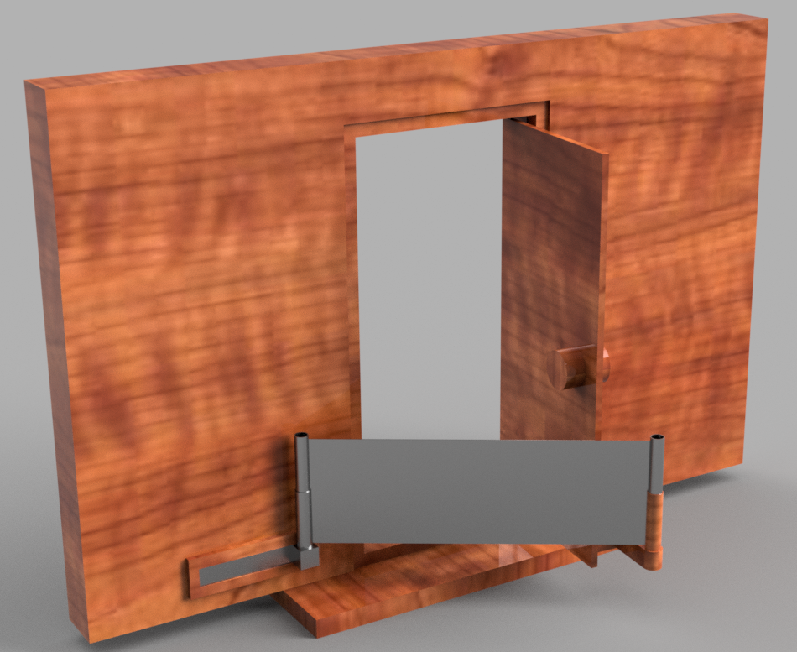
πengine
Improve &Development
복잡성의 문제

Slide 7
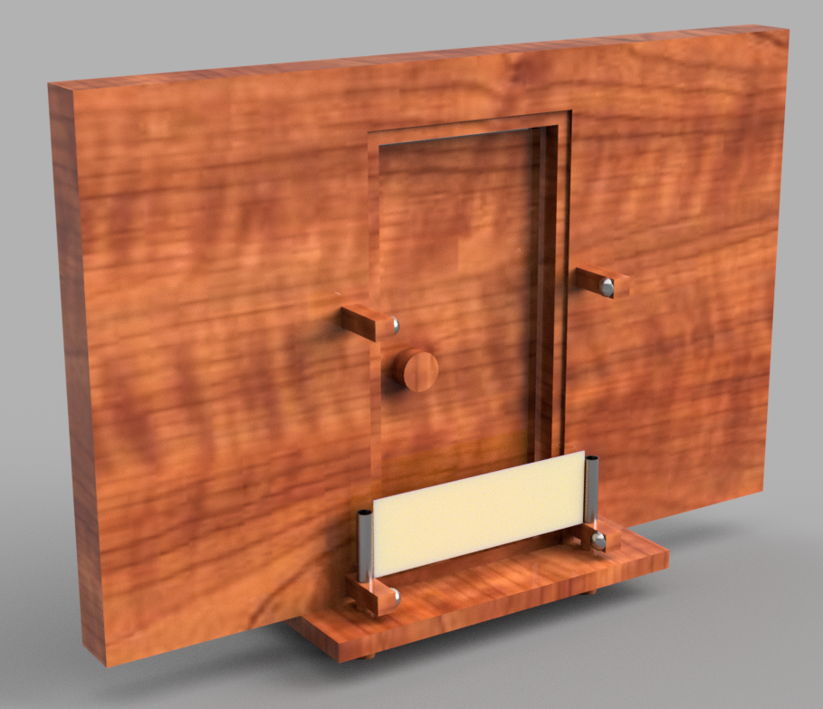
πengine
Algorithm
키에 따라 센서 1개 또는 2개 감지

Slide 8
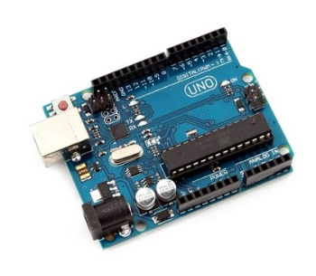
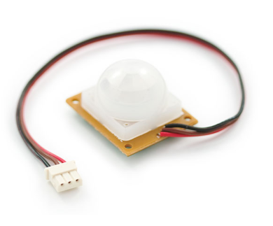
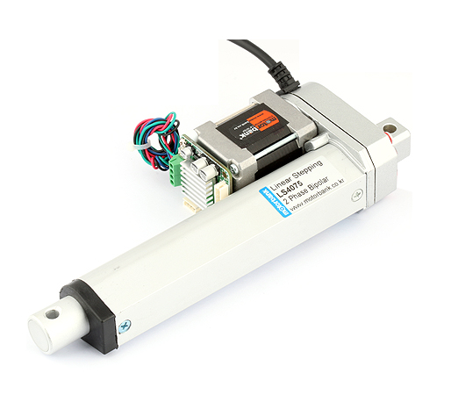
πengine
Material

Slide 9
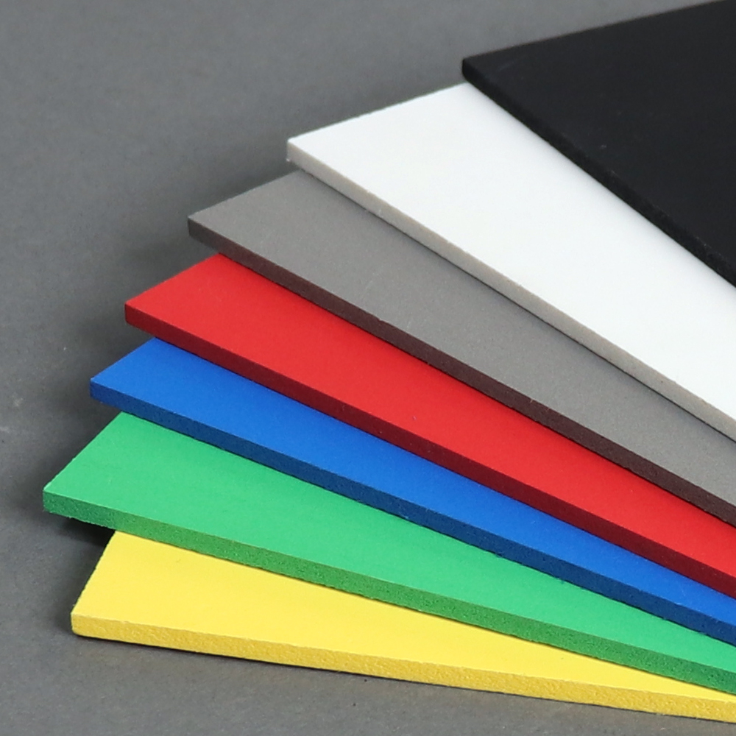

πengine
Material

Slide 10
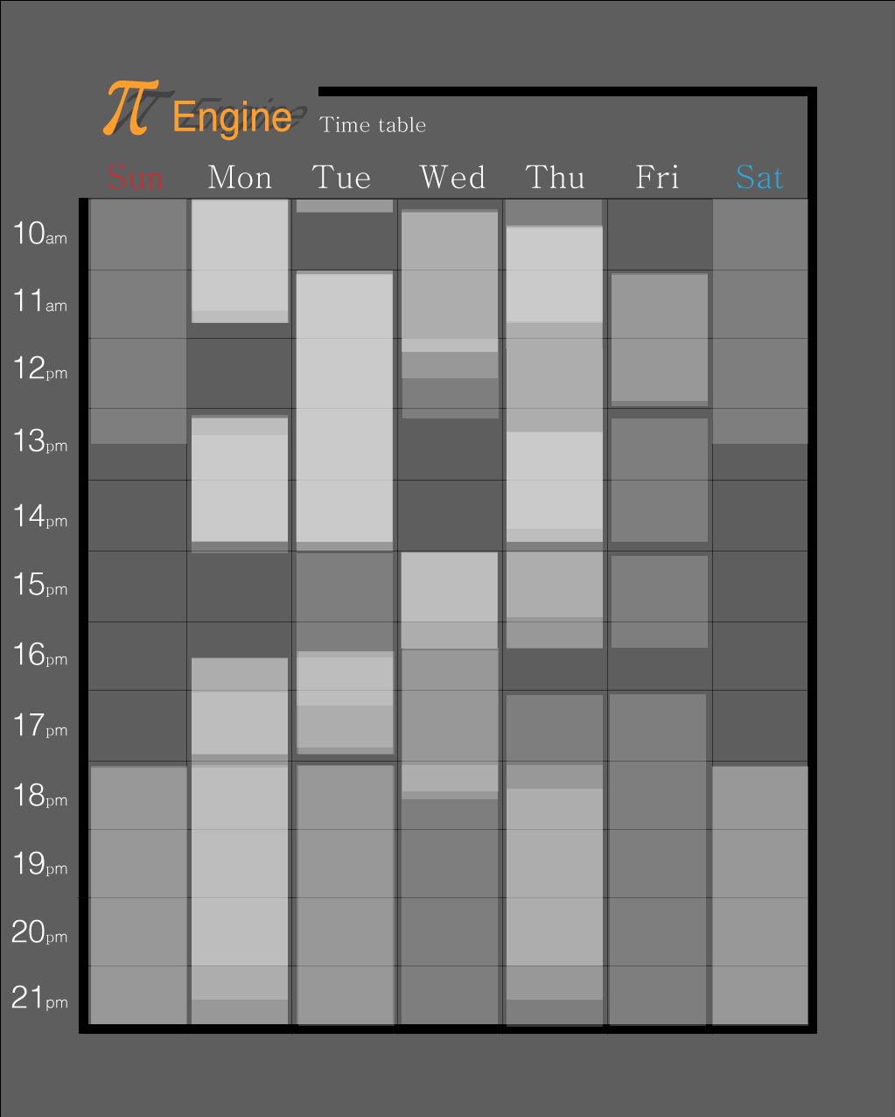
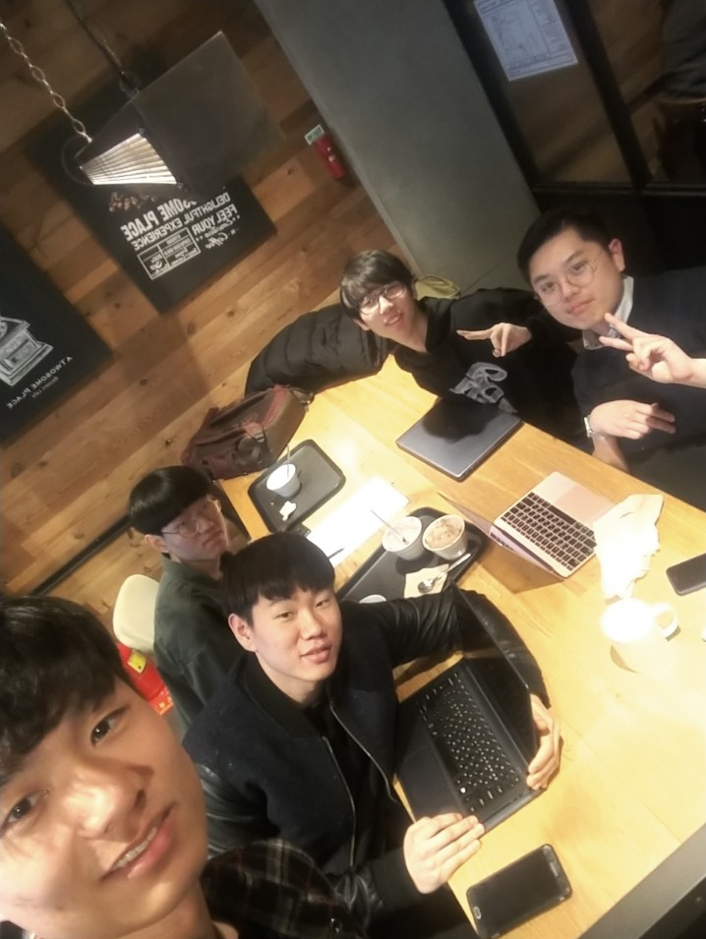
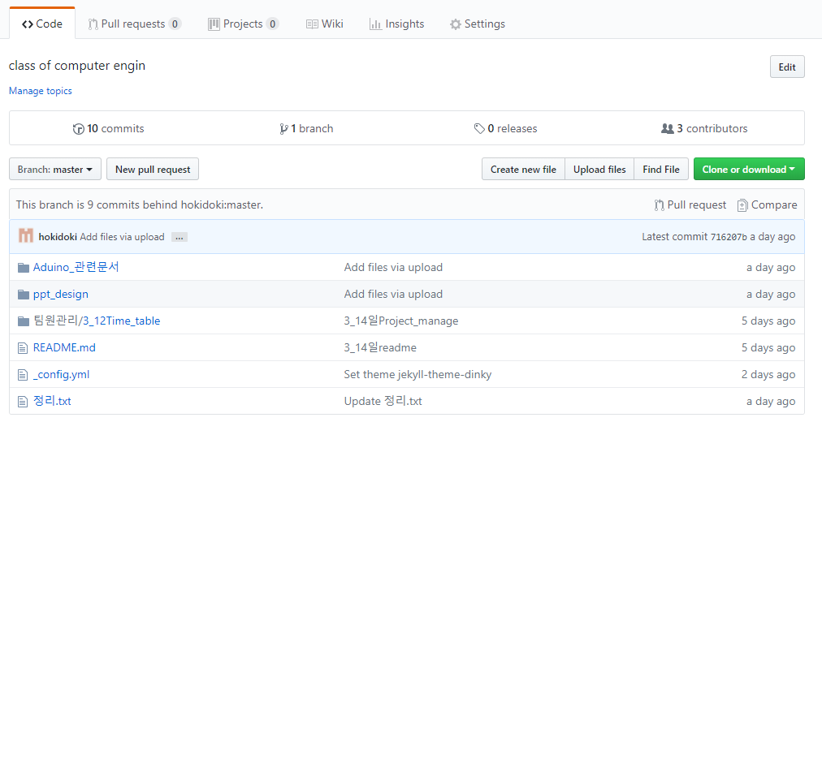
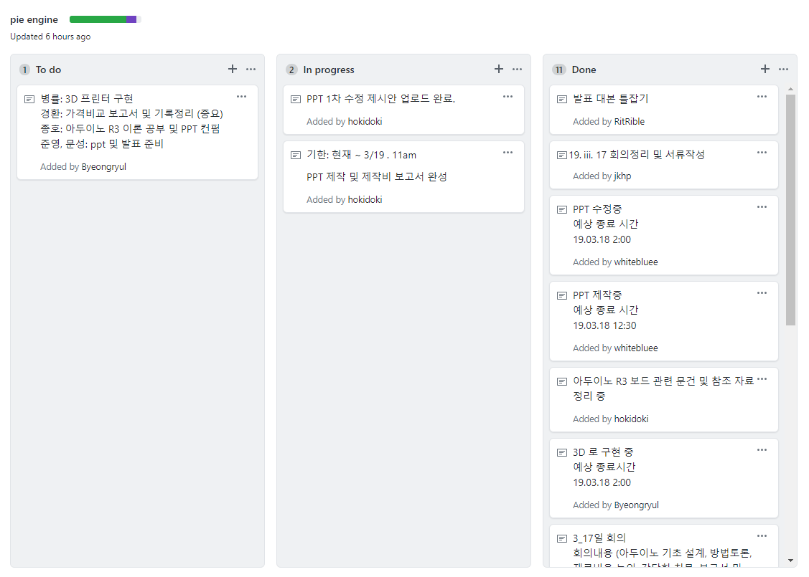
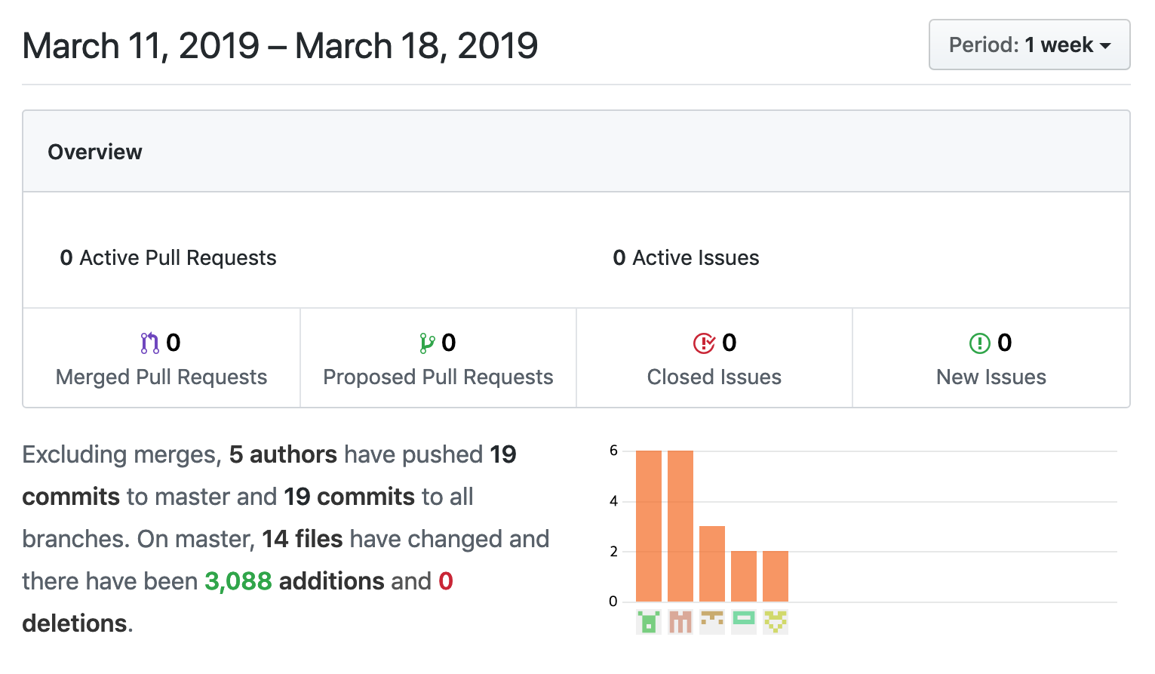
πengine
Activity

Slide 11
πengine
Plan
3D 프로토타입 구현
가격보고 보고서 및 기록정리
아두이노 R3 이론 공부 및 PPT 컨펌
PPT 및 발표 준비
제안서를 기반으로 제품을 제조,
문제 발생시 github 등을
이용하거나 조모임을
통하여 해결

Slide 12
πengine
Thank You

